Slide 1
METHONTOLOGY

Slide 2
Metodologías para Construcción de Ontologías
Methontology
Grüninger and Fox’s
On-To-Knowledge

Slide 3
METHONTOLOGY
Desarrollada dentro del Grupo de Ingeniería Ontológica de la Universidad Politécnica de Madrid.
Tiene sus raíces en las actividades identificadas por el proceso de desarrollo de software propuesto por la organización IEEE y en otras metodologías de ingeniería de conocimientos.
Propuesta para la construcción de ontologías por la Fundación de Agentes Físicos Inteligentes (FIPA).

Slide 4
Proceso de desarrollo de una ontología
Tomado de: Gómez-Pérez A, Fernández-López M, Corcho O (2003) Ontological Engineering: with
examples from the areas of knowledge management, e-commerce and the Semantic Web,
Springer-Verlag, New York

Slide 5
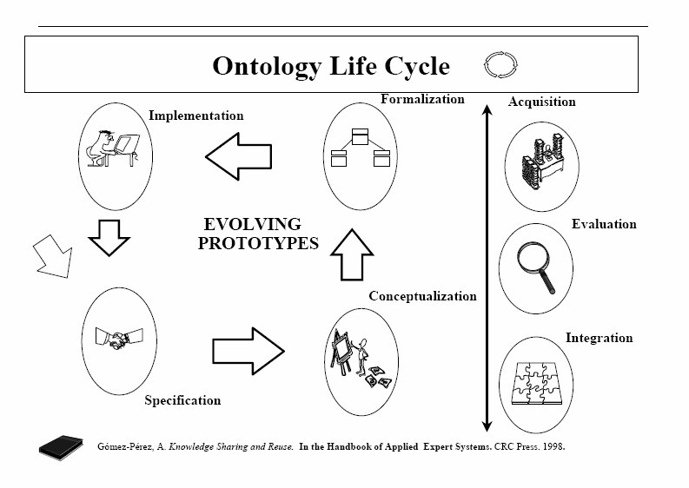
Ciclo de vida de METHONTOLOGY
Orden de las actividades a desarrollar
Basado en prototipos evolutivos

Slide 6
Proceso de desarrollo de la metodología
Cómo llevar a cabo las actividades que conforman cada prototipo del ciclo de vida de la ontología
Tomado de: Corcho O, Fernández-López M, Gómez-Pérez A, López-
Cima Angel, Construcción de ontologías legales con la metodología
METHONTOLOGY y la herramienta WebODE, Facultad de Informática. Universidad Politécnica de Madrid

Slide 7
Principales componentes de modelado de ontologías (1)
METHONTOLOGY propone conceptualizar una ontología usando un conjunto de representaciones intermedias tabulares y gráficas, las cuales permiten modelar los principales componentes. Estos componentes son:
Conceptos: Son objetos o entidades, considerados desde un punto de vista amplio. Ejemplo, en el dominio legal son conceptos: persona física, tribunal, menor de edad, etc.
Los conceptos de una ontología están normalmente organizados en taxonomías en las cuales se pueden aplicar mecanismos de herencia.

Slide 8
Principales componentes de modelado de ontologías (2)
Relaciones: Representan un tipo de asociación entre conceptos del dominio.
Concepto | Relación Binaria | Concepto
Juicio | Se celebra en | Juzgado
Instancias: Representar individuos en la ontología.
Concepto | Instancias
Tribunal | Audiencia Provincial de Albacete Tribunal Constitucional

Slide 9
Principales componentes de modelado de ontologías (3)
Constantes: Valores numéricos que no cambian en un largo período de tiempo.
Ejemplo: en Colombia la mayoría de edad es 18 años.
Atributos: Describen propiedades. Se pueden distinguir dos tipos de atributos:
a) Atributos de instancia: Describen propiedades de las instancias de los conceptos, en las cuales toman su(s) valor(es). Estos atributos se definen en un concepto y se heredan a sus subconceptos e instancias.
Concepto | Atributos de instancia
Persona natural | Número de cédula

Slide 10
Principales componentes de modelado de ontologías (4)
Atributos de clase: Describen conceptos y toman su(s) valor(es) en el concepto en el cual se definen. Estos atributos no se heredan ni a los subconceptos ni a las instancias.
Concepto | Atributos de clase
Persona | Tipo de persona: Persona natural / Persona jurídica

Slide 11
Principales componentes de modelado de ontologías (5)
Axiomas formales: Expresiones lógicas que son siempre verdaderas y son utilizadas normalmente para especificar restricciones en la ontología.
Ejemplo: Una persona no puede ser el demandado y el demandante en el mismo juicio.
Reglas: Son usadas generalmente para inferir conocimiento en la ontología, tales como valores de atributos, instancias de relaciones, etc.
Ejemplo: Un juicio donde el acusado es un menor de edad que tiene más de 14 años se celebra en un tribunal de menores.

Slide 12
Modelado conceptual de una ontología
Tomado de: Corcho O, Fernández-López M, Gómez-Pérez A, López-
Cima Angel, Construcción de ontologías legales con la metodología
METHONTOLOGY y la herramienta WebODE, Facultad de Informática. Universidad Politécnica de Madrid

Slide 13
Tarea 1: Construir el glosario de términos
Incluye todos los términos relevantes del dominio (conceptos, instancias, atributos, relaciones entre conceptos, etc.), sus descripciones en lenguaje natural, y sus sinónimos y acrónimos.
Nombre | Sinónimos | Acrónimos | Descripción | Tipo
edad de mayoría de edad | -- | -- | La edad de mayoría de edad en España es 18 | Constante
tribunal | corte | -- | Se refiere a la entidad que representa a una corte judicial | Concepto
fecha de nacimiento | -- | -- | Fecha de nacimiento de una persona | Atributo de instancia
demandado (juicio, persona) | -- | -- | La persona demandada en un juicio | Relación

Slide 14
Tarea 2: Construir taxonomías de conceptos
Seleccionar del glosario aquellos términos que son conceptos. Esta taxonomía define la jerarquía entre los conceptos del dominio.
Tomado de: Corcho O, Fernández-López M, Gómez-Pérez A, López-
Cima Angel, Construcción de ontologías legales con la metodología
METHONTOLOGY y la herramienta WebODE, Facultad de Informática. Universidad Politécnica de Madrid

Slide 15
Tarea 3: Construir un diagrama de relaciones binarias
El objetivo de este diagrama es establecer las relaciones existentes entre conceptos de la ontología (o con otras ontologías existentes) y sus inversas.
Tomado de: Corcho O, Fernández-López M, Gómez-Pérez A, López-
Cima Angel, Construcción de ontologías legales con la metodología
METHONTOLOGY y la herramienta WebODE, Facultad de Informática. Universidad Politécnica de Madrid

Slide 16
Tarea 4: Construir el diccionario de conceptos
Especificar cuáles son las propiedades que describen cada concepto de la taxonomía, las relaciones del diagrama de relaciones binarias y las instancias de cada uno de los conceptos.
Nombre del concepto | Instancias | Atributos de clase | Atributos de instancia | Relaciones
tribunal | Tribunal Constitucional Audiencia Nacional Tribunal Supremo Audiencia Provincial de Albacete | -- | número de miembros localización jurisdicción territorial | celebra
compañía | -- | tipo de control | nombre | --
juicio | -- | -- | -- | demandante demandado se celebra en
persona | -- | -- | -- | es demandante de es demandado en

Slide 17
Tarea 5: Describir en detalle las relaciones binarias
Para cada relación binaria se debe especificar: nombre, nombres de sus conceptos origen y destino, cardinalidad y relación inversa, si existe.
Nombre de la relación | Concepto origen | Cardinalidad máxima | Concepto destino | Relación inversa
demandante | juicio | N | persona | es demandante en
demandado | juicio | N | persona | es demandado en

Slide 18
Tarea 6: Describir en detalle los atributos de instancias
Por cada atributo de instancia se debe especificar: nombre, concepto al que pertenece, tipo de valor, rango de valores (para valores numéricos) y cardinalidad.
Nombre del atributo de instancia | Concepto | Tipo de valor | Rango de valores | Cardinalidad
número de miembros | tribunal | Entero | 1 .. | (1, 1)
localización | tribunal | Cadena de caracteres | -- | (1, 1)
jurisdicción territorial | tribunal | Cadena de caracteres | -- | (1, 1)

Slide 19
Tarea 7: Describir en detalle los atributos de clase
Para cada atributo de clase se debe especificar: nombre del atributo; nombre del concepto donde el atributo se define; tipo de valor; valor(es); unidad de medida y precisión del valor (en el caso de valores numéricos); cardinalidad.
Nombre del atributo de clase | Concepto | Tipo de valor | Cardinalidad | Valores
tipo de control | compañía privada | [privado,público] | (1,2) | privado
tipo de control | compañía pública | [privado,público] | (1,2) | público

Slide 20
Tarea 8: Describir en detalle las constantes
Para cada constante del glosario de términos se debe especificar: nombre, tipo de valor, valor y unidad de medida (para constantes numéricas).
Nombre | Tipo de valor | Valor | Unidad de medidad
edad de mayoría de edad | Cardinal | 18 | año

Slide 21
Tarea 9: Definir los axiomas formales
Para realizar esta tarea se debe identificar los axiomas formales (expresiones lógicas que son siempre verdaderas y son usadas normalmente para especificar restricciones en la ontología), que son necesarios en la ontología y describirlos de manera precisa.
Nombre del axioma | Descripción | Expresión | Conceptos | Relaciones | Variables
incompatibilidad acusado-demandante | una misma persona no puede ser el acusado y el demandante en el mismo juicio | no (existe(?X,?Y) (persona(?X) y juicio(?Y) y demandado(?Y,?X) y demandante(?Y,?X))) | persona juicio | demandado demandante | ?X ?Y

Slide 22
Tarea 10: Definir las reglas
Identificar qué reglas (usadas generalmente para inferir conocimiento en la ontología) se necesitan en la ontología, y posteriormente describirlas en la tabla de reglas.
METHONTOLOGY propone especificar las expresiones de las reglas utilizando el formato si <condiciones> entonces <consecuencias o acciones>.
Nombre de la regla | Descripción | Expresión | Conceptos | Atributos | Relaciones | Variables
Tribunal de menores para menores de edad | Un juicio donde el acusado es un menor de edad que tiene más de 14 años se celebra en un tribunal de menores | Si [menor de edad](?X) y juicio(?Z) y tribunal(?W) y edad(?X, ?Y) y ?Y > 14 y [es demandado en](?X, ?Z) y celebra(?W, ?Z) entonces [tribunal de menores](?W)] | menor de edad juicio tribunal tribunal de menores | edad | es demandado en celebra | ?X ?Y ?Z ?W

Slide 23
Tarea 11: Describir instancias
Para cada instancia se define: nombre, nombre del concepto al que pertenece y los valores de sus atributos de instancia, si se conocen.
Nombre de la instancia | Nombre del concepto | Atributo | Valores
Audiencia Nacional | tribunal | localización | Madrid
 |  | jurisdicción territorial | España
Tribunal Supremo | tribunal | jurisdicción territorial | España
Tribunal Constitucional | tribunal | número de miembros | 12
 |  | jurisdicción territorial | España

Slide 24
Referencias
Corcho O, Fernández-López M, Gómez-Pérez A, López-Cima Angel, Construcción de ontologías legales con la metodología METHONTOLOGY y la herramienta WebODE, Facultad de Informática. Universidad Politécnica de Madrid
Gómez-Pérez A, Fernández-López M, Corcho O (2003) Ontological Engineering: with examples from the areas of nowledge management, e-commerce and the Semantic Web, Springer-Verlag, New York

